Slide 1

Projet réalisé par:
Fadwa LACHAM
Chaimae EL MARRHOUB

Slide 2

1
Une Machine Virtuelle
C’est quoi ?

Slide 3

2
VM
VM
VM
Host
Une machine virtuelle (VM) est un environnement informatique simulé qui imite le comportement d'un ordinateur physique, permettant l'exécution de systèmes d'exploitation et d'applications de manière isolée sur une même machine hôte.

Slide 4
3
VM 1
VM 2
VM 3
HyperVisor
Host OS
HardWare

Slide 5

4
VM
VM 1
VM 2
VM 3
VM
HyperVisor
Host OS
HardWare
Comment configurer et gérer ces VMs ?
VM

Slide 6

5
Solution ?
Vagrant est un logiciel open source qui simplifie la création et la gestion d'environnements de développement virtuels sur un ordinateur local.

Slide 7
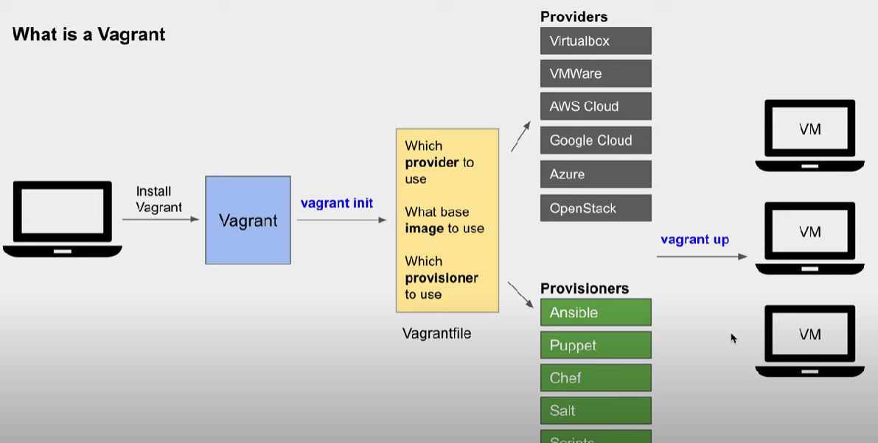
6
Une Machine Virtuelle
C’est quoi ?

